Slide 1
SOS ADHD
Cosa fare quando hai un figlio / alunno disattento e iperattivo
A cura di: Dott.ssa Anastasia Zocca - Psicologa
www.motusmens.com

Slide 2
CHI SONO I BAMBINI ADHD?
Disturbo da Deficit di Attenzione e Iperattività
Cioè che crea un disagio nella vita di tutti i giorni
Cioè che manca un po’ di attenzione – iperstimolazione ambientale
Un bisogno di muoversi che è incontrollato e involontario
STANCHEZZA
ANSIA O TRISTEZZA O RASSEGNAZIONE
www.motusmens.com

Slide 3
CAMPANELLI DI ALLARME
Non nota i particolari
Cambia molte volte gioco
E’ sbadato
Perde gli oggetti
Non sembra ascoltare se non ti guarda negli occhi
Non ama i giochi tranquilli
E’ svogliato in generale
Sembra stancarsi subito
Non riesce a stare seduto fermo e composto
Si distrae facilmente
Gioca spesso con oggetti anziché fare l’attività o si dondola sulla sedia
Muove mani gambe e piedi
Trova sempre una scusa per alzarsi o interrompere il compito
A volte fa delle cose di getto, senza pensarci
SOTTOTIPO DISATTENTIVO , IPERATTIVO O MISTO E 3 LIVELLI DI GRAVITA’ (Lieve, Medio, Grave)
E’ DIFFICILE ACCORGERSI!
www.motusmens.com

Slide 4
COSA POSSIAMO FARE NOI FIGURE DI RIFERIMENTO?
Capire se qualcosa non va - osservando e usando griglie osservative: elencare comportamenti, annotare frequenza, precedenti e conseguenze
2. Qualcosa non torna? Richiedere un consiglio ai professionisti della salute anche per escludere altri problemi o confrontarsi tramite associazioni per genitori (https://www.aifa.it/storie_genitori.htm
https://www.aidaiassociazione.com/domande-e-risposte-2/)
3. Parent Training e Teacher Training: buone prassi da seguire per aiutare il più possibile i bambini e soddisfare i loro bisogni, mantenedo un clima di serenità: un buon intervento riguarda tutti gli ambienti
www.motusmens.com

Slide 5
PARENT TRAINING
Diventare più riflessivi e organizzati (modello per il bimbo)
Diventare più coerenti nello stile educativo (scoppi di rabbia)
Dare spazio e tempo per riflettere
Non autobiasimarsi
Non credere che il bimbo «e’ così»
Non avere aspettative troppo alte per lui e per sé stessi
Dare istruzioni chiare
Rendere l’ambiente prevedibile
Evitare troppi zuccheri e coloranti, Omega-3 e 6
Intervenire su antecedenti e conseguenze dei comportamenti
www.motusmens.com

Slide 6
TEACHER TRAINING
Introdurre routine esplicite in classe
Rendere prevedibile l’ambiente
Organizzare il più possibile il contesto
Aiutare a capire l’entità del compito, la durata per prevedere la fine e la conseguenza
Tante pause brevi e spezzare in sotto-unità i compiti lunghi
Peer tutoring
Cercare di intervenire su antecedenti e conseguenze dei comportamenti
Fornire spesso e immediatamente dei feedback
Favorire momenti di riflessione
Rendere accattivanti compiti
Banchi e posti: evitare fonti di distrazione come finestra e cestino
Farli usare solo il materiale essenziale per ogni materia
Fargli scegliere quali attività svolgere
Non far saltare la ricreazione
www.motusmens.com

Slide 7
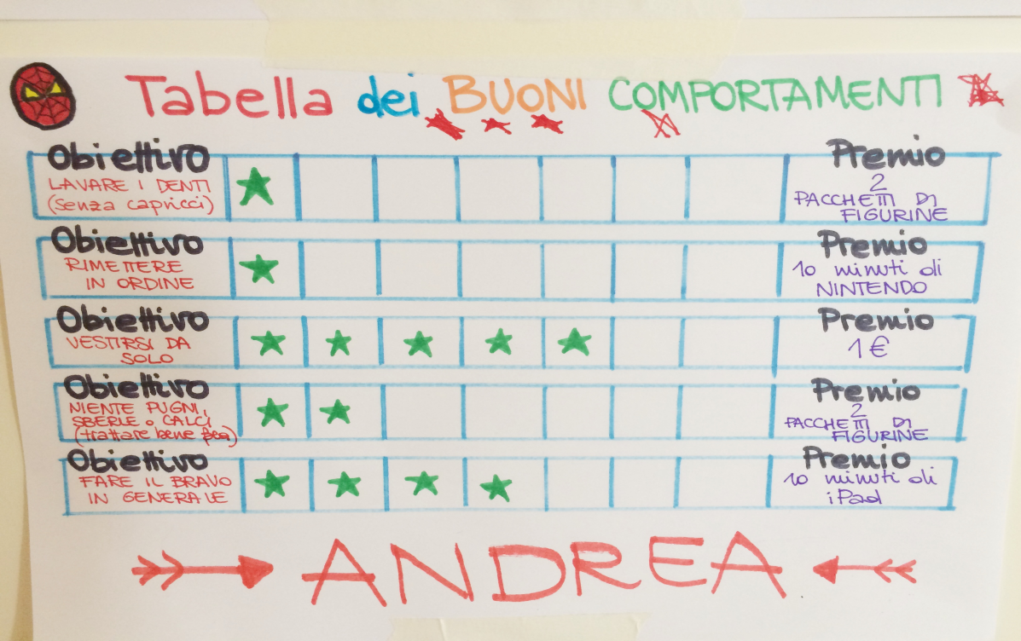
SOS ADHD: TOKEN ECONOMY
Individuare i comportamenti negativi, antecedenti e conseguenze
Concordare con i bambini i comportamenti da rinforzare e le regole di guadagno dei gettoni e di perdita dei gettoni
Specificare le conseguenze
Specificare come i simboli diventeranno premi reali
Favorire momenti di riflessione
GRADUALE RAFFORZAMENTO DEI COMPORTAMENTI POSITIVI
www.motusmens.com

Slide 8
BIBLIOGRAFIA
Vicari, S., & Caselli, M. C. (Eds.). (2017). Neuropsicologia dell'età evolutiva: prospettive teoriche e cliniche. Il mulino
McLaughlin, T. F., & Williams, R. L. (1988). The token economy. In Handbook of behavior therapy in education (pp. 469-487). Springer, Boston, MA.
Re, A. M., Pedron, M., & Lucangeli, D. (2010). ADHD e learning disabilities: metodi e strumenti di intervento. F. Angeli.
www.motusmens.com

